Slide 1
第五章 总线与输入/输出子系统
本章主要讨论：
接口的基本概念
总线的基本概念
中断方式及其接口组成
DMA方式及其接口组成

Slide 2
5.1 概述
5.1.1 总线简介
总线：一种用来连接计算机各功能部件并承当部件之间信息传送任务的公共信息通道。
数据总线
地址总线
控制总线

Slide 3
5.1.2 接口的功能与分类
I/O接口指主机和外设的交接部分，位于系统总线和外部设备之间。
接口1
外设
系统总线
…
接口n
外设

Slide 4
接口的基本功能
系统总线
外设
接口
1.寻址
接收CPU送来的地址码，选择接口中的寄存器供CPU访问。
2.数据缓冲
实现主机与外设的速度匹配,缓冲深度与传送的数据量有关。

Slide 5
3.预处理功能
系统总线
外设
串-并格式转换（串口）
接口
数据通路寬度转换（并口）
高-低电平转换
4.控制逻辑功能
传送控制命令与状态信息，实现I/O传送控制方式。

Slide 6
接口的编址
（1）外设单独编址
为接口中的每个寄存器分配独立的端口号（与主存地址无关）
用显示I/O指令操作接口；
（2）外设与主存统一编址
将一部分总线地址（高区）分配给设备接口中的寄存器（占用了主存地址）。
用访存指令实现I/O操作。

Slide 7
I/O接口的分类
系统总线
并
并
并
串
外设
接口
1.按数据传送格式划分
（1）并行接口
接口与系统总线、接口与外设均按并行方式传送数据。
数据各位同时传送。
适用于设备本身并行工作，距主机较近的场合。
（2）串行接口
接口与系统总线并行传送，接口与外设串行传送。
数据逐位分时传送。
适用于设备本身串行工作，或距主机较远，或需减少传送线的情况。

Slide 8
2.按时序控制方式划分
（1）同步接口
接口与系统总线的信息传送由统一时序信号控制。
（2）异步接口
接口与系统总线的信息传送采用异步应答方式。
系统总线
外设
接口

Slide 9
3.按信息传送控制方式划分
（1）中断接口
（可采用查询方式）
（2）DMA接口
（可插入中断作DMA善后处理）

Slide 10
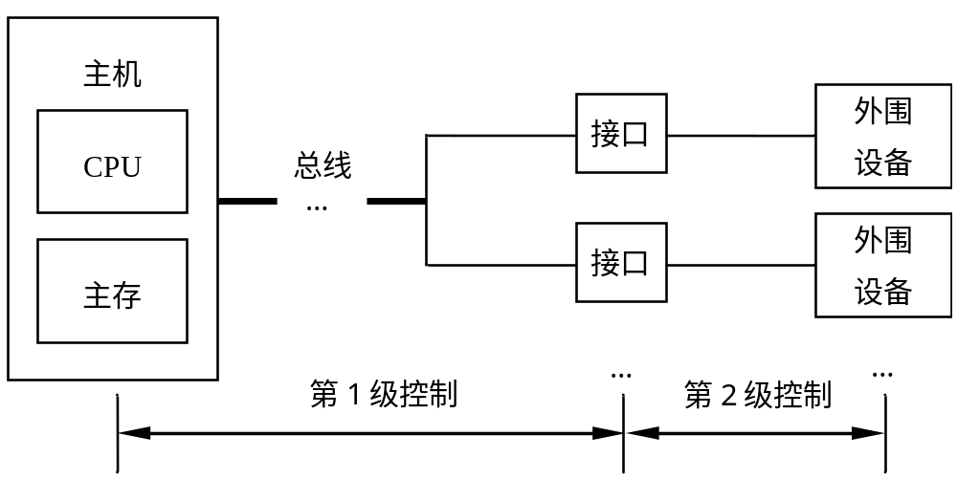
5.1.3 输入输出控制方式
(两级控制模式)

Slide 11
对主机而言，仅考虑第1级控制
直接程序传送
中断方式
DMA方式

Slide 12
5.2 总线
总线：一种用来连接计算机各功能部件并承当部件之间信息传送任务的公共信息通道。
5.2.1 总线的特性与分类
总线的特性
物理特性：几何尺寸、形状、引脚数、排列等
功能特性：规定信号线的功能
电气特性：信号方向，电平范围
时间特性：何时有效，持续时间时序约定。

Slide 13
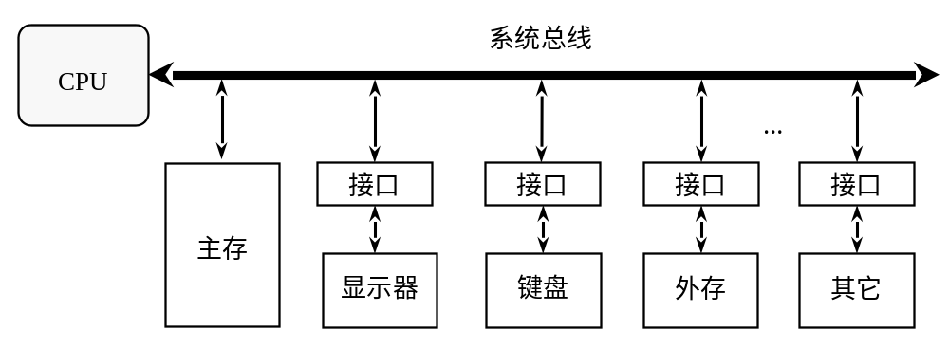
总线的逻辑连接及作用
（1）单总线结构计算机

Slide 14
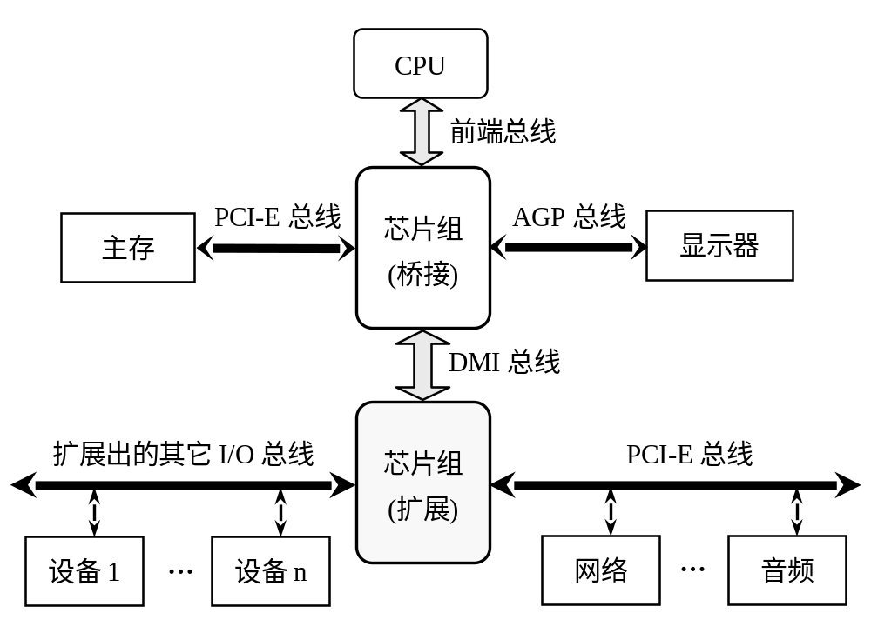
（2）多总线结构

Slide 15
总线的分类
（1）按功能分类
内总线 局部总线 系统总线 外总线
（2）按数据传送格式分类
并行总线 串行总线
（3）按时序控制方式分类
同步总线 异步总线

Slide 16
5.2.2 总线的标准
1、为何要制定总线标准？
为了使不同部件都连接到总线上并与之交互通信，就必须制定公共的技术规范。
便于灵活组成系统。
采用总线结构的好处:
① 技术工程角度：简化硬件设计、易于扩充;
② 从用户的角度：具有“易获得性”;
③ 从厂商的角度：易于批量生产、降低成本。

Slide 17
2、总线标准包括哪些方面？
机械结构规范：
约定模块尺寸、形状、引脚数及位置等。
功能规范：
约定引脚的名称和功能、相互作用时应遵守的协议及工作过程等。
电气规范：
约定引脚工的有效电平、转换时间、负载能力、额定值和最大值等。

Slide 18
3、常见的总线标准
QPI、DMI、PCI、ISA、EISA、SCSI、USB，等等
总线 | 开发者 | 宽度 | 频率 | 传输率
ISA | IBM ，1984 | 8/16 | 8.33M | 8.33/16.66MB/s
EISA | Compaq等，1988 | 32 | 8.33M | 33.3MB/s
AGP | Intel，1996 | 32 | 1/2/4/8×66.6M | 266.4MB/s…
PCI | Intel，1991 | 32/64 | 33/66/133M | 132MB/s…

Slide 19

5.2.3 总线设计要素
1.总线宽度和频率：
宽度：总线各功能组中的信号线数量，32或64；
频率：每秒数据传输的次数，33M、66M、133M等；
总线的带宽：
式中，f-总线频率、w-总线位宽、d-工作模式、L-通道数、E-编码方式。

Slide 20
2.总线周期与操作过程
主设备：申请并掌握总线的设备。
从设备：与主设备对应的设备。
主设备申请总线，仲裁器裁决并批准；
主设备掌握总线，启动总线周期，初始化；
从设备响应，主-从之间的数据传输；
释放总线，结束总线周期。
总线上的数据传输模式：
单周期模式：
申请一次只分配一个总线周期，只传送一个数据；
突发模式：
申请一次分配多个总线周期，可传输多个数据。

Slide 21
3.总线的仲裁
连接到总线上的模块有主动和被动两种形态，为了解决竞争总线控制权，必须有总线仲裁部件，以某种规则选择一个主设备作为总线的控制者。
多个主设备提出总线控制请求时，一般采用优先级或公平策略进行仲裁。
按照总线仲裁电路的位置不同，仲裁方式分为：
集中式仲裁；
分布（散）式仲裁；

Slide 22
集中式仲裁
集中式仲裁中每个模块有两条线连到中央仲裁器：
一条是送往仲裁器的总线请求（BR）信号线；
一条是仲裁器送出的总线授权（BG）信号线。
三种方式：
链式查询；
计数器定时查询；
独立请求方式；
如后图例所示

Slide 23
（1）链式查询集中式总线仲裁
总线仲裁器
总线请求
总线忙
总线授权
设备1
设备2
设备n
总线授权信号被依次串行地传送到所连接的外围设备上进行比较。
离总线控制器的逻辑距离决定，越近的优先级越高。

Slide 24
（2）计数器定时查询方式总线仲裁
总线仲裁器
总线请求
总线忙
设备1
设备2
设备n
定时查询计数
当查询计数器计数值与发出请求的设备编号一致时，中止查询，该设备获总线控制权。
优先级灵活：计数器初值、设备编号可通过程序设定，优先次序可用程序控制。

Slide 25
（3）独立请求方式总线仲裁
总线请求
总线仲裁器
总线授权
总线请求
总线授权
总线请求
设备n
总线授权
设备2
设备1
总线忙
各设备均通过专用请求信号线与仲裁器连接，且通过独立的授权信号线接收总线批准信号。

Slide 26
分布式仲裁
设备需要控制总线时，发请求信号，并监听其它请求信号，各设备能判别自己的优先级，以及能否在下一周期控制总线。
缺点：信号线复杂；优点：防止总线时间浪费
总线请求
总线忙
设备1
设备2
设备n
仲裁电路
仲裁电路
仲裁电路
数据线

Slide 27
5.3 直接程序传送方式与接口
实质：用I/O指令编程实现主-外信息传送
1.外设状态
00
01
在接口中设
置状态字表
示这些状态。
启动
空闲
工作
再请求
空闲：调用前，设备不工作；
完成1次
工作
调用完
结束
结束：调用后，设备完成工作。
10

Slide 28
2.查询流程
启动外设
N
外设工作完成？
Y
入/出操作
3.优缺点
硬件开销小；
实时处理能力差,并行程度低。
4.应用场合
对CPU效率要求不高的场合，
调试过程。
或诊断、

Slide 29
程序查询方式接口功能模型
系统总线
地址
外部设备
译码
IOW
.
IOR
命令/状态字寄存器
数据缓冲寄存器

Slide 30
5.4 程序中断方式与接口
5.4.1 中断基本概念
1.定义
在运行过程中,如果发生某种随机事态，CPU暂停执行现行程序，转去执行为某个随机事态服务的中断处理程序，处理完毕后再自动恢复原程序的执行。

Slide 31
中断的实质与特点
（1）实质
方法：
保存断点，保护现场；
程序切换
恢复现场，返回断点。
时间：
一条指令结束时切换。
保证程序的完整性。
（2）特点
随机发生的事态
（按键、故障）
随机性
有意调用,随机请求与处理的事态
（调用打印机）
随机插入的事态
（软中断指令插入程序任何位置）
注意中断与转子的区别。

Slide 32
两者有本质上的区别:
  子程序的执行由程序员事先安排,而中断服务程序的执行则是由随机中断事件触发。
  子程序的执行受主程序或上层程序控制,而中断服务程序一般与被中断的现行程序无关。
  一般不存在同时调用多个子程序的情况,但可能发生多个外设同时向CPU发出中断服务请求的情况。

Slide 33
2.中断的典型应用
（1）管理中、低速I/O操作,实现主-外并行工作
（2）以软中断方式来处理系统调用，如磁盘存取
（3）故障处理
（4）实时处理，Real-Time Processing
对各事件以足够快的速度进行处理，并在允许的时间尺度内作出反应。
（5）人机对话
（6）多机通信

Slide 34
3.中断系统的软硬件组织
（1）软件：
中断服务程序、中断向量表
硬-软分界面
硬件范畴
软件范畴
接口方面：
请求、屏蔽、传递、判优等逻辑
（2）硬件
CPU方面：
对中断请求的响应逻辑

Slide 35
【例子】一种典型的中断组织方法
（1）列出系统中的各种中断请求，如：
外部中断源：
IREQ0-系统时钟，如日历钟；IREQ1-实时时钟，供实时处理用；IREQ2-通信中断，组成多机系统或联网时用；IREQ3-键盘；IREQ4-CRT显示器；IREQ5-硬盘；IREQ6-软盘；IREQ7-打印机
内部中断源：
掉电、溢出中断、校验错误等引起的中断。
软中断：INT 1～INT n，可以根据需要进行扩充，作为系统的功能调用命令。
（2）为各中断源编制中断服务程序；
（3）将中断服务程序的入口地址写入中断向量表；

Slide 36
4.中断方式的分类
（1）硬件中断与软中断
硬中断:由硬件请求信号引发的中断
软中断:由执行软中断指令引起的中断
（2）内中断与外中断
内中断:中断源来自主机内部
外中断:中断源来自主机外部
（3）强迫中断与自愿中断
强迫中断:由故障和外部源引起，非程序中的安排
自愿中断:自中断或软中断，在程序中有意安排的

Slide 37
（4）可屏蔽中断与非屏蔽中断
可屏蔽中断:可以通过屏蔽字屏蔽该类请求，关中断时不响应该类请求。
非屏蔽中断:该类请求与屏蔽字无关；请求的响应与开/关中断无关。
（5）向量中断与非向量中断
向量中断:由硬件方式来确定服务程序入口地址;
非向量中断:由软件查询提供服务程序入口地址;

Slide 38
5.4.2 中断请求与中断判优
1、中断请求逻辑
（1）能产生中断请求的前提条件？
1）外围设备有请求的需要，用完成触发器状态T_{D}=1来表示。
2）CPU没有对该中断源屏蔽，允许提出请求，可以用屏蔽触发器状态T_{M}=0表示。
对应地接口与中断请求有关的逻辑设置为两级：
一级是反映外围设备接口工作状态的状态触发器；另一级是中断请求触发器IRQ，表明是否形成中断请求。

Slide 39
中断屏蔽可采用分散屏蔽和集中屏蔽
分散屏蔽是指CPU将屏蔽字代码按位分送给各中断源接口，接口中各设一位屏蔽触发器，接收屏蔽字中对应位的信息，为1屏蔽，为0不屏蔽。
D端屏蔽
输出端屏蔽
有效请求
有效请求
请求触发器
请求
屏蔽
请求触发器
完成
CP
屏蔽
完成
CP

Slide 40
集中式屏蔽是在公共接口逻辑中设置一个中断控制器，内含一个屏蔽字寄存器，CPU将屏蔽字送入其中。(Intel 8259A)
INT
屏蔽字寄存器
IRQ0
·
·
·
IRQ7

Slide 41
2、中断请求信号的传输
1）各中断源单独设置自己的中断请求线，多根请求线直接送往CPU。
请求
CPU
请求
2）各中断源的请求信号通过三态门汇集到一根公共请求线。
公共请求
CPU

Slide 42
3）二维结构。设置数根中断请求输入线，他们体现不同的优先级别，称为主优先级，再将主优先级相同的中断请求源汇集到该公共请求线上。
公共请求
CPU
公共请求

Slide 43
4)兼有公共请求线和独立请求线，将要求快速响应的中断请求，采用独立请求线方式，以便快速识别，将其余响应速度允许相对低些的中断请求，汇集为一根公共请求线。
请求
请求
CPU
公共请求

Slide 44
中断判优
1、中断源优先级顺序的安排
故障>DMA>外部设备引起的中断
基本原则：高速操作优先于低速操作,输入优先于输出.
2、CPU当前程序与外设请求的判优
=1，开中断
先查询CPU的允许中断标志
=0，关中断
再分析当前程序的优先级（PSW字段）
＜外设请求优先级，
响应
现行程序的优先级
≥外设请求优先级，
不响应

Slide 45
3、多个中断请求之间的判优
（1）软件查询
响应中断请求后，先转入查询程序，按优先顺序依次询问各中断源是否提出请求，如果是，则转入相应的中断服务处理程序，如果没有则继续向下查询。查询顺序体现了优先级别的高低，改变查询顺序，也就改变了优先级。
中断
请求
中断源1
中断源2
…….
中断源n
CPU
忙
查询
缺点是速度慢

Slide 46
（2）并行优先排队逻辑（具有独立请求的硬件优先排队逻辑）
如果各中断源都能提供独立的中断请求线送CPU，则可采用并行优先排队逻辑。
INTR0
INTR1
INTR2
INTR0’
INTR1’
INTR2’
判优结果体现为请求信号是否有效。

Slide 47
（3）链式优先排队逻辑
中断请求信号采用公共请求线，即汇集为一个公共的请求信号，则判优结果可用不同的设备码表示。
INTA
CPU
I/O
I/O
…….
编码
INT
菊花链方式

Slide 48
（4）二维结构的优先排队
CPU
INTA0
I/O
I/O
…….
INT0
INTAn
I/O
I/O
…….
INTn

Slide 49
(5)采用中断控制器集成芯片的优先逻辑
D7～D0
中断号寄存器
INT
优先级高
中断服务寄存器
优先级裁决器
中断请求寄存器
IRQ₀
INTA
IRQ:7 0
7 0
IRR：
00010100
00010100
IMR：
00000100
00000000
IRQ₇
ISR：
00001000
00001000
优先级低
中断屏蔽寄存器
不发INT
发INT
8259
中断请求
8259
（对未屏蔽的请求判优,生成相应中断号）
公共请求INT
CPU
中断源的序号
（CPU响应后，取回中断号，转入相应服务程序）

Slide 50
4、屏蔽技术的应用
（1）在多重中断方式中，当CPU响应某个中断请求后，送出一个新的屏蔽字，以禁止与该请求同一优先级或更低优先级的其他请求。
（2）利用屏蔽技术动态地修改优先级。

Slide 51
5.4.3.中断响应与中断服务程序
1、响应条件
有未被屏蔽中断请求到达；
CPU处于开中断模式；
中断源优先级比当前程序的优先级更高；
CPU刚执行完一条指令(非停机)，即ET后；
2、如何获取中断服务程序的入口地址?
向量中断
非向量中断
取决于中断方式是

Slide 52
1）非向量中断
将所有中断源的中断服务程序入口地址组织在公共的查询程序中；CPU响应时执行此查询程序，确定中断源对应的服务程序入口地址，再转入相应服务程序执行。
2）向量中断
将所有中断源的中断服务程序入口地址(中断向量)组织在中断向量表中；CPU响应时由硬件产生向量地址，据此查表确定服务程序入口地址，再转入相应服务程序执行。
中断向量：
中断服务程序的入口地址+状态字PSW；
中断向量表：
用来存放中断向量的表
（一段存储区）
向量地址：
用来访问向量表的地址
（也叫中断指针）

Slide 53
【例1】模型机向量表
向量表
2#
入口地址0
0号中断源
（从主存2#单元开始安排） M按字编址，一个入口地址16位，占一个编址单元。
3#
入口地址1
1号中断源
向量地址
= 中断号+2
(单元地址)
向量表
0#
【例2】IBM PC的向量表
入口偏移0
0号中断源
（从主存0#单元开始安排）
入口基址0
4#
M按字节编址。一个入口地址32位，占4个编址单元。
入口偏移1
1号中断源
入口基址1
向量地址
= 中断号×4

Slide 54
3、中断的响应过程
向量中断方式
发INTA信号，进入中断周期IT
关中断，保存断点和PSW
硬件自动完成
中断隐指令
取中断号，转换为向量地址，访问中断向量表
读取中断向量后，准备执行中断服务程序

Slide 55
4、中断处理
主要任务：CPU执行中断服务程序。
CPU响应后只处理一个中断源的请求，处理完毕后才能响应新的中断请求。
（1）单级中断：
在某次中断服务过程中，允许响应处理更高优先级的中断请求。
（2）多重中断：
 | 单级中断 | 多重中断
中断隐指令 | 关中断、保存断点及PSW等，取服务程序入口地址及新的PSW | 关中断、保存断点及PSW等，取服务程序入口地址及新的PSW
中断服务程序 | 如后图所示 | 如后图所示

Slide 56
单级中断
多重中断
保护现场
保护现场
外中断：
数据传送
具体服务处理
送新屏蔽字、开中断
禁止同级或更低级的中断请求，允许更高级的请求
具体服务处理
恢复现场
关中断
开中断返回
恢复现场及原屏蔽字
【注意】在响应过程、保护现场、恢复现场等关键阶段，应关中断响应以防止被打扰。
开中断返回

Slide 57
5.4.4 中断接口模型
地址线
寄存器选择
1.组成（寄存器级）
（1）寄存器选择
系统总线
数据线
命令
命令字R
外部设备
对接口中的寄存器寻址。
数据线
状态
状态字R
（2）命令字寄存器
接收CPU发向外设的命令字，转换为相应操作命令送外设。
数据线
数据
数据缓冲器
IRQi
接口板
控制逻辑
命令字格式的拟定：
INT
IRQ0
用代码表示各种命令
代码位数
INTA
中断控制器
代码含义
D7~0
（8259）
IRQ7
（3）状态字寄存器
M
反映设备和接口的各种运行状态。
主机板
CPU

Slide 58
状态字格式的拟定：
用代码表示各种状态。
地址线
寄存器选择
（4）数据缓冲器
数据线
命令
系统总线
命令字R
外部设备
传送数据，实现缓冲。
数据线
状态
（5）控制逻辑
状态字R
请求信号产生逻辑
数据线
数据
数据缓冲器
电平转换逻辑
IRQi
串-并转换逻辑(串口)
接口板
控制逻辑
扩展中断源数量
INT
IRQ0
（6）公用中断控制器
INTA
中断控制器
D7~0
（8259）
IRQ7
接收外设请求、屏蔽、判优、送出公共请求；
M
接收中断批准，送出中断号（中断类型码）。
主机板
CPU

Slide 59
2.工作过程（外中断）
地址线
寄存器选择
（1）初始化：设置工作方式，送屏蔽字，送中断号。
数据线
命令
系统总线
命令字R
命令字R
外部设备
（2）发启动命令(送命令字)，启动设备。
数据线
状态
状态字R
状态字R
数据线
数据
数据缓冲器
（3）设备完成工作，申请中断。
数据缓冲器
IRQi
接口板
控制逻辑
控制逻辑
（4）中断控制器汇集各请求，经屏蔽、判优，形成中断号，向CPU送INT。
INT
IRQ0
中断控制器
INTA
中断控制器
D7~0
（8259）
IRQ7
（5）CPU响应，发批准INTA。
中断控制器送出中断号。
M
主机板
（6）CPU执行中断隐指令操作，准备执行服务程序。
CPU

Slide 60
3.中断接口的设计
【例子】模型机需扩展两个外中断源，按并行方式工作，共用一个中断号IRQ2。主机发向外设的命令包括：启动、停止、数据选通；外设的状态包括：忙、完成、出错。
【任务】请为这两个外中断源设计中断接口方案。
【分析】结合中断系统的工作场景，考虑设计此中断接口时，需要解决哪些方面的问题？
控制命令、状态信息如何编码？
接口的寄存器级结构模型？
分析其工作过程？

Slide 61
（1）确定中断端口
8259
中断
控制器
IRQ0 系统时钟
两个中断源共用一个端口：
IRQ2
IRQ1 实时时钟
IRQ2 通信(扩展)
IRQ7 打印机
（2）拟定各命令和状态字的编码
5 4 3 2 1 0
命令字格式：
启动1 停止1 选通1 启动2 停止2 选通2
状态字格式：
忙1 完成1 出错1 忙2 完成2 出错2
【注意】如寄存器宽度为16，则其第15-6共即高12位未被使用（空闲）。

Slide 62
（3）画出接口方案模型
如右图
地址线
系统总线
寄存器选择
设备1
数据线
命令
命令1 命令2
数据线
状态
状态1 状态2
设备2
数据线
数据
数据缓冲1
数据线
数据
数据缓冲2
控制逻辑
IRQ2
INT
INTA
8259
中断控制器
IRQ0
D7-D0
IRQ7

Slide 63
（4）分析工作过程
向量中断与非向量中断相结合
地址线
寄存器选择
系统总线
设备1
数据线
命令
请求1与请求2在控制逻辑中形成公共请求IRQ2，送入8259进行屏蔽和判优；
命令1 命令2
数据线
状态
状态1 状态2
设备2
数据线
数据
CPU响应后均执行IRQ2的中断服务程序
数据缓冲1
数据线
数据
(向量中断方式)
数据缓冲2
CPU在IRQ2的中断服务程序中查询各设备状态，确定中断源，计算其入口地址，准备转入执行该中断服务程序。
控制逻辑
IRQ2
INT
INTA
8259
中断控制器
IRQ0
(非向量中断方式)
D7-D0
IRQ7

Slide 64
某主机连接两个输出设备，设备按并行方式工作，与设备对应的中断请求编号为IRQ7。CPU向设备发出的命令包括停止、校验、启动、选通；设备状态包括空闲、忙、完成。试为两个设备设计一个公用的中断接口，中断控制逻辑采用8259中断控制器。
（1）画出该中断接口的寄存器级粗框图。
（2）拟定命令字格式和状态字格式。

Slide 65
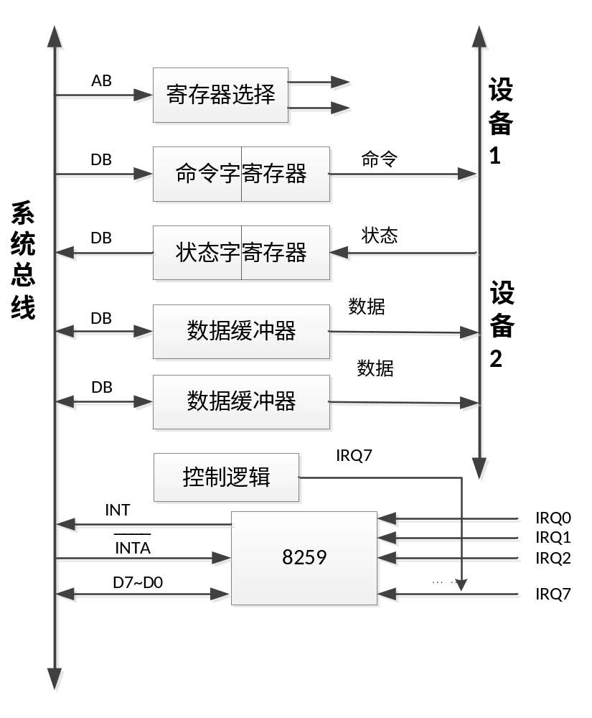
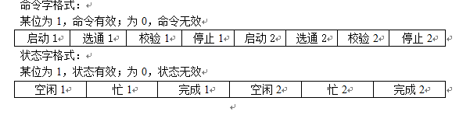

Slide 66
某主机连接一个按串行方式工作的输出设备，
与设备对应的中断请求编号为IQR4。
CPU向设备发出的命令包括启动、反转、停止；
设备状态可抽象为空闲、忙、完成、出错。
试为该设备设计一个公用的中断接口，
中断控制逻辑采用8259中断控制器。
（1）画出该中断接口的寄存器级粗框图。
（2）拟定命令字格式和状态字格式。

Slide 67
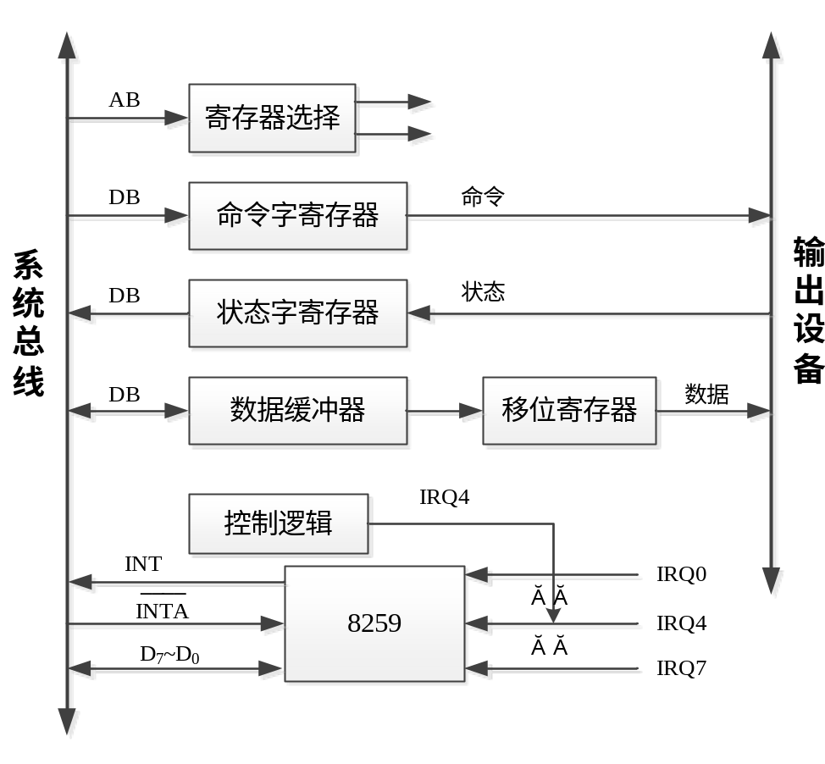
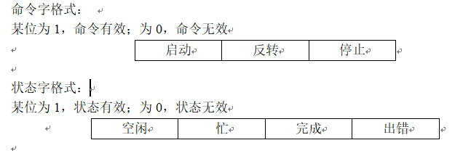

Slide 68
5.5 DMA方式与接口
定义
直接依靠硬件实现主存与I/O间的数据传送，传送期间不需CPU程序干预。
①I/O与主存，而不是I/O与CPU或I/O与主机。
②早期由CPU控制传送；现在由DMA控制器控制传送，
DMA控制器接管总线权，传送完毕再交还总线权。
③传送期间只要CPU不访存，可并行操作。
④传送前和传送后需要程序干预。

Slide 69
三个阶段：
处理思想：由CPU通过执行程序进行初始化，将有关控制信息发送给DMA控制器，CPU不再干预；以后响应随机请求方式，由DMA控制器实现DMA传送；批量传送结束时，CPU以响应中断请求的方式进行结束处理。
主程序实现初始化。
程序准备：
DMA传送：
善后处理：
硬件实现M
I/O。
中断处理程序判断传送的正误。
（4）应用场合
用于高速、简单、批量数据传送。
DMA与中断的相同点：
能响应随机请求；可并行操作。
DMA与中断的不同点：
中断：用程序实现中、低速I/O传送；能处理复杂事态；
一条指令结束时响应请求,实质为程序切换
DMA：用硬件实现高速、简单I/O传送；一个总线
实质为总线权切换
周期结束时响应请求，

Slide 70
5.6 IOP与PPU方式
IOP（I/O Processor），即输入输出处理器。
PPU（Peripheral Processor Unit ），外围处理单元
IOP发展的原因：
高性能计算机系统，要求支持多种不同设备，适应多种I/O吞吐率，且将主CPU从繁杂的I/O控制中解放出来。
普通DMA只支持少量同类设备，不能满足要求。
是否可在主机外再增设一个专用I/O处理器？
受主机控制
独立执行程序，以控制具体I/O操作
较好的适应性
与主CPU并行
IOP与PPU方式应运而生。

Slide 71
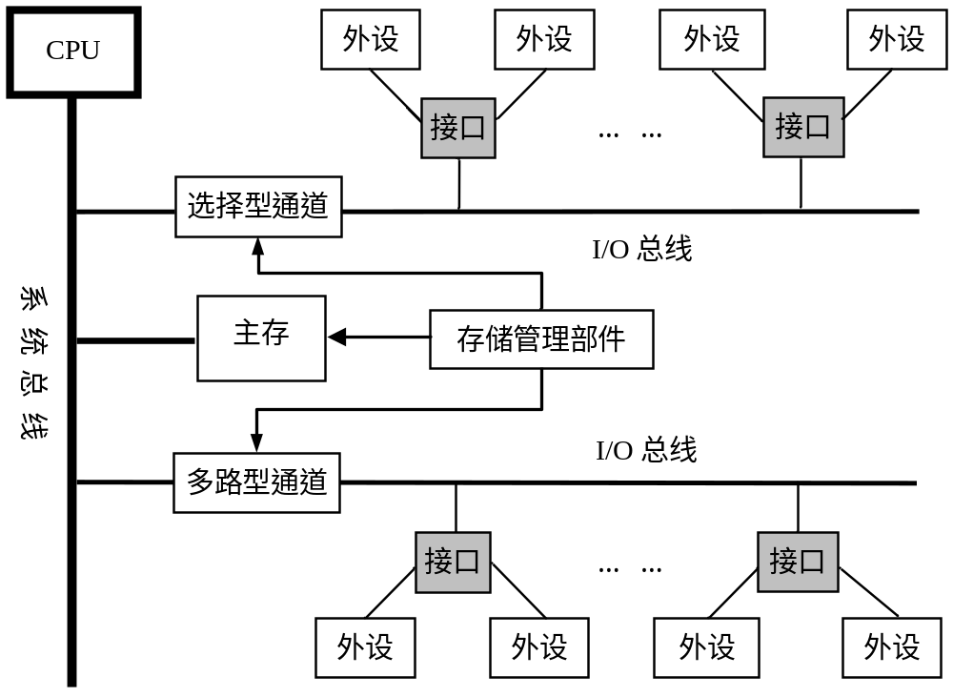
通道是一种典型的IOP方式。
特点：通过执行通道程序来控制具体的I/O操作。
1、带通道的计算机体系结构

Slide 72
2、通道的类型
（1）选择型通道
可连接多个外设，某个时段只能选择1个设备，该设备的全部数据传输完成后再重新选择设备。
数据传送
系统总线
CPU
M
选择型通道
（1路）
IOP
I/O总线
数据传输完成后，由IOP决定选择哪个设备工作。
外设1
外设2
…

Slide 73
（2）多路型通道
字节多路型
可连接多个外设，数量可等于通道的路数。
某个时段只能选择1路设备工作。
每传输1个字节后，通道须重新选择某路外设。
数组多路型
可连接多个外设，
某个时段只能选择1路设备工作。
每传输多个字节（定长数据块）后，通道须重新选择某路外设。

Slide 74
字节多路型
数据传送
系统总线
CPU
M
字节多路型通道
IOP
每传输1个字节后，由IOP再次决定选择哪路设备工作。
I/O总线
外设1
外围2
…

Slide 75
数组多路型
数据传送
系统总线
CPU
M
数组多路型通道
IOP
每传输多个字节后，由IOP再次决定选择哪路设备工作。
I/O总线
外设1
外围2
…

Slide 76
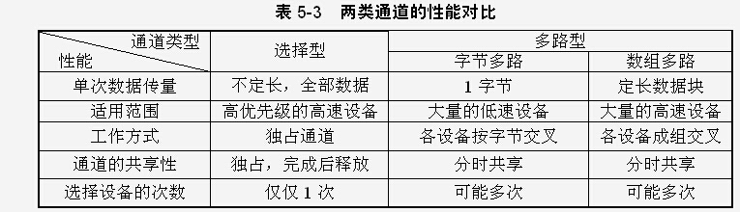
性能分析：
假设有P台设备连接在通道上，每台设备传输数据需要经历设备选择和数据传输2个时间段。分别用TS_{i}、TD_{i}和n_{i}（字节）来表示第i台设备的选择时间、传输1字节数据所需时间和数据传输量，其中i=1～P。

Slide 77
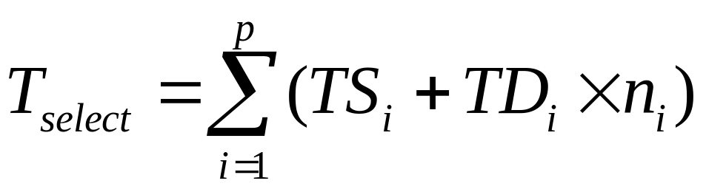
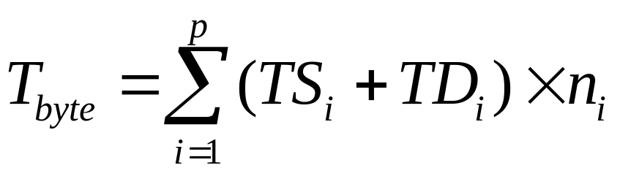
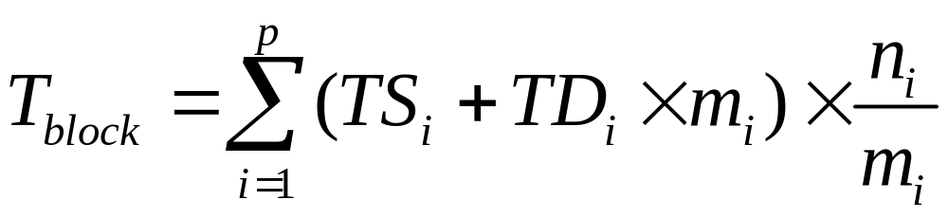
三种通道的性能分析：
选择型通道
字节多路型通道
数组多路型通道
(m_{i}为选中一次的数据传输字节数)

Slide 78
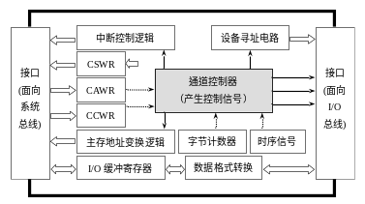
3、通道的工作原理
通道控制器
CSWR：Channel Status Word Register
CAWR：Channel Address Word Register
CCWR：Channel Command Word Register

Slide 79
通道控制器
根据条件产生各种控制信号，如读、写、控制外设等。
CSWR
通道状态字寄存器，用来存放通道的状态字。
通道状态字（CSW）：
记录I/O操作结束的原因，结束时通道和外设的状态。
保存在固定的主存单元中(IBM S3600,64)。
CAWR
通道地址字寄存器，用来存放通道地址字在主存中的存储单元地址。
CAWR
主存
通道地址字（CAW）：
CAW
…
…
指明通道程序在主存中的首地址。
保存在固定主存单元(IBM S3600,72)。
CAW
72H
…
…

Slide 80
CCWR
通道命令字寄存器，用来暂存从主存中读取的通道命令字（即通道指令）。
CCWR
主存
通道命令字（CCW）：
CCW
…
用来构成通道程序。
存放在主存中。
CCW
…
CSWR
通道状态字寄存器，暂存从通道和外设的状态。
通道状态字（CSW）：
CSWR
主存
记录通道和外设的状态。
存放到固定的主存单元。
CSW
…
…
CSW
64H
通道、外设
…
…

Slide 81
完整的工作过程：
① 用户程序提出I/O请求；
② CPU响应I/O请求，组织通道程序，安排主存，确定首地址和数据传输量等；
③ 初始化通道和设备号，发出启动命令；
④ 通道接收启动命令，读取CAW；
⑤ 通道对外设寻址，连接到外设；
⑥ 读取通道程序的首条CCW，启动外设；
⑥ 继续读取CCW，控制I/O操作，更新CSWR；
⑦ I/O结束，通道发结束命令、中断请求，CSWR的内容保存到主存；
⑧ CPU响应中断，切换到服务程序进行I/O善后。

Slide 82
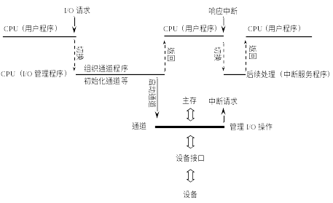
通道的工作过程示意图

Slide 83
IOP的特点：
能执行简单的通道指令。
一般位于主机之外。
逻辑上仍属于主机系统的一部分。
PPU的特点：
有独立的指令系统，指令丰富，功能更强大。
能执行算术/逻辑运算，读写主存，管理I/O。
独立于主机系统，一个完整的计算机系统。
IOP和PPU方式优点：
把CPU从繁杂的I/O任务中解脱出来，实现了并行，能显著提高计算机系统的I/O性能。

